Slide 1
副首都ビジョンで示す法整備について
2024.８.７
第９回 国への働きかけに向けた副首都化を後押しする仕組みづくりに関する意見交換会
資料２
副首都推進局

Slide 2
副首都ビジョンでは、副首都の位置づけなどをパッケージで構成した法整備を国に働きかけるという方向性を示しているが、改めて、その方向性がありうるかを確認したい。
事務局では、様々に前提条件はあると考えられるものの、次の論点について検討を行った。
１．いわゆる立法事実はあるのか
２．いわゆる法律事項はあるのか
３．パッケージ以外のパターンは考えられないか
４．地方自治特別法との関係
【ご議論いただきたい内容】
〇 事務局としては、改めて検討を行った結果、ビジョンで示す法整備の働きかけは、選択肢としてありうると考えるがどうか。
〇 第５回意見交換会で議論を行った横ぐしをさすような国家戦略と、国に働きかける法整備との関係をどのように考えればよいか（ビジョンで示す法整備が実現するのであれば、そのような国家戦略の策定を求める必要はないのか）。

Slide 3
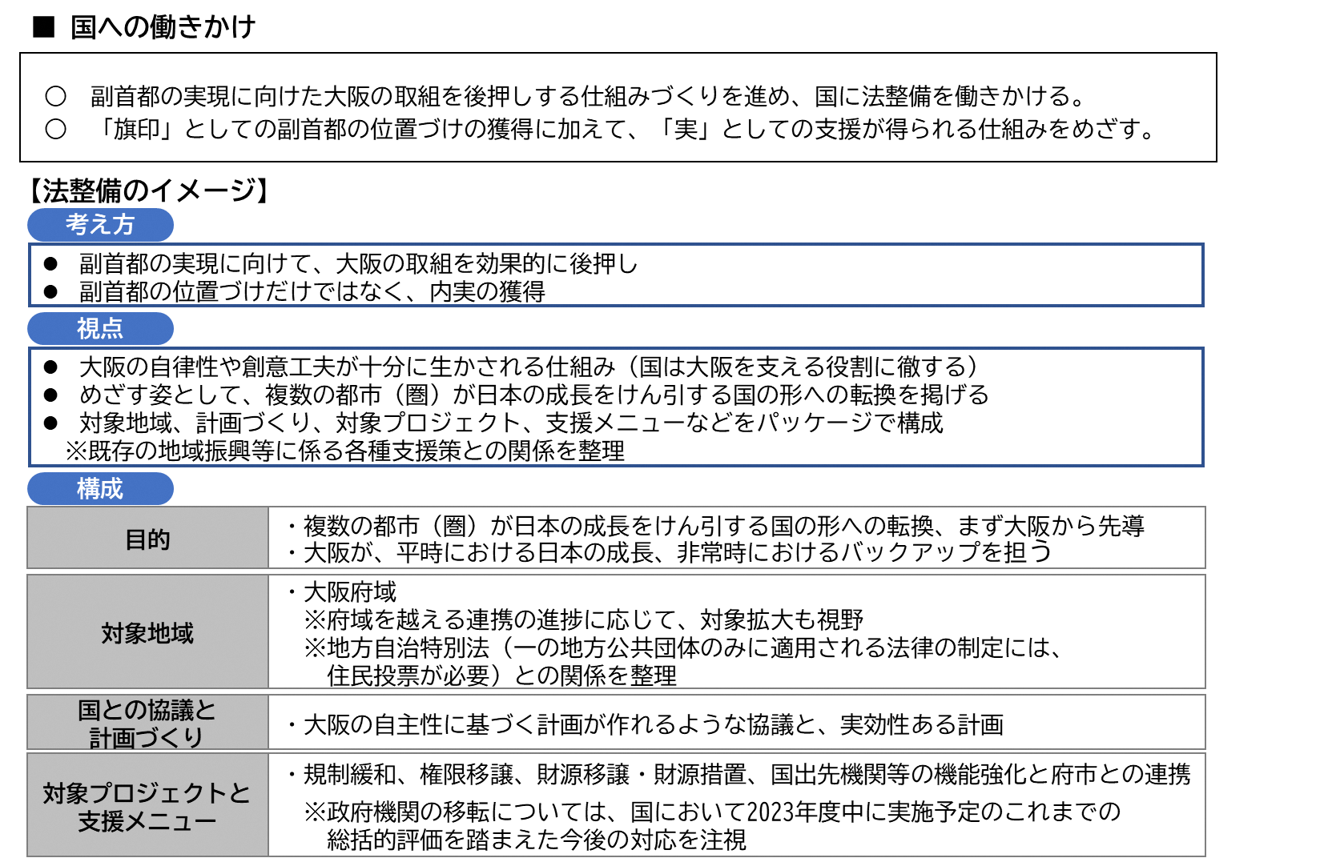
副首都ビジョンで示す法整備のイメージ
■ 主なポイント
・ 複数の都市（圏）が日本の成長をけん引する国の形への転換を法の目的としつつ、それをまず大阪が副首都として先導できるよう位置づけられる建付をイメージ
・ 法律または政令等により、大阪府域を対象地域に指定
・ 対象地域の役割として、平時の日本の成長、非常時の首都機能のバックアップを担うことを想定
・ 対象プロジェクトと支援メニューとして、規制緩和や権限移譲、財源移譲、財源措置、国出先機関等に係る統治機構改革をイメージ。ただし、具体的なプロジェクトまで法律に明記するか、政令等に委ねるかまでは明示されていない。
・ 対象プロジェクトと支援メニューを実効性あるものとするため、国との協議の場や計画づくりなどルールを明確化

Slide 4
論点１ いわゆる立法事実はあるのか
法整備を行う場合は、その必要性、合理性を基礎づけるような社会的、経済的、政治的事実（立法事実）が必要とされる。
これまでの意見交換会での議論を踏まえると、
①日本の成長をけん引する大都市を育成する必要性
②首都機能をバックアップする大都市の必要性
という２つの観点から立法事実を整理する必要があると考えられる.
ビジョンで示す法整備の立法事実は、下記のイメージで整理できるのではないか。
■ 立法事実の整理イメージ
日本の成長をけん引する大都市を育成する必要性
〇成長している諸外国では、首都だけではなく、それ以外の都市も成長をけん引している。
〇東京圏は、諸外国の人口首位都市と比べるとGDPの集中度は高いとは言えず、人口集中に見合ったGDPを生み出せていない。東京のGDPは、バブル期以降の伸びが緩やかとなっている。
〇国は、これまでも東京への人口流入に様々な対策を講じてきたが、未だに止まっていない。東京の合計特殊出生率は全国で最も低く、東京に人口流入が進むことで、少子化が加速する。
〇我が国は世界的にみても自然災害が多く、とりわけ、東京・首都圏は我が国で最も多い地域。
〇我が国の政治・行政や経済などの中枢管理機能は東京の都心部に集中しているため、地震や火山噴火などで被災した場合は、そうした機能の維持が一斉に困難となる恐れがあり、同時被災リスクの低い大都市でのバックアップが必要。
〇大阪がバックアップ機能を担う都市となる場合、次のような利点がある。
・国の出先機関が多く所在しているので、現在の機能を増強することでバックアップ機能を実装できること
・電力網が東京と別であることや、交通・物流ネットワークやインフラが充実していること
・日銀やＮＨＫなどの公共機関や多くの民間企業は、既に大阪でバックアップ体制を構築していること など
首都機能をバックアップする大都市の必要性

Slide 5
論点２ いわゆる法律事項はあるのか
法整備を行う場合は、国民の権利義務に関する事項や、国の行政組織・権限に関する事項など、法律で規定することを要する事項（法律事項）が必要とされている。
ビジョンで示す法整備については、
・「国との協議」を行う場について、例えば、内閣に総理大臣、官房長官等を構成員とする本部を設置する場合は、組織の設置（特別の機関）にあたり、法律事項となる。
・「対象プロジェクトと支援メニュー」に掲げている、規制改革、地方分権改革、自治制度改革、統治機構改革は、原則、法律事項となる。
ビジョンで示す法整備の内容は、法律事項に該当するので、法整備により行う必要があるのではないか。
■ 法律事項について
● 内閣提出法律案の整理について（昭和38年９月13日閣議決定）抜粋
・法律の規定によることを要する事項をその内容に含まない法律案を、提出しないこと
・（略）国民の権利義務に直接関係がなく、その意味で本来の法律事項でないものいついては、法律の規定によらないで規定しうるように
措置すること。
・（略）特別の事情があるときは、各省庁は、その法律案の提出につき、理由を具してあらかじめ内閣官房長官に説明し、閣議の事前了解を
経るものとすること。
●参議院事務局「立法と調査」（2012.９）
現在、立法実務においては、権利義務に関わる事項や国の行政組織・権限に関わる事項を法律事項としていると考えられる。

Slide 6
論点 ３ パッケージ以外のパターンは考えられないか
これまでの法整備の事例を見ると、道州制特区推進法のように、対象地域、国の体制や計画策定、特例措置等の具体的な政策（支援メニュー）などをパッケージで構成する事例のほか、地方分権改革推進法のように、いわゆる基本法と実施法という２段階で構成する事例も存在する。
ビジョンで示す法整備を２段階で構成する場合は、先ずは基本法として、対象地域や国との協議を定め、その後に実施法として、支援メニューを定めることが考えられる。
法整備の迅速性、支援メニューの迅速性・実効性の観点から、両者のメリット･デメリットを次ページで整理。
法整備については、２段階方式も念頭におきつつ、国による支援メニューの迅速な実現を重視し、パッケージでの法整備を求めるべきではないか。
■ パッケージで法整備した事例と基本法・実施法の２段階で法整備した事例
パッケージで法整備（例：道州制特区推進法） | ２段階で法整備（例：第２次地方分権改革）
○対象地域、国の体制、方針策定等 ・道州制特別区域の設定（→政令で北海道を指定） ・国に道州制特別区域推進本部を設置 ・国において道州制特別区域基本方針の策定 ・特定広域団体における道州制特別区域計画の作成 ○国による支援メニュー ・生活保護法、商工会議所法、鳥獣保護法、水道法、調理師法の事務に関する特例措置 ・砂防事業の一部、治山事業の一部、開発道路の改築工事、2級指定河川の改良工事等に対する交付金措置等 | 【基本法：地方分権改革推進法（H18）】 ・国において地方分権推進計画の策定 ・国に有識者で構成する地方分権改革推進委員会を設置 ・国による支援メニュー （※具体的な内容は規定されていない） ①地方公共団体への権限移譲の推進 ②地方公共団体に対する事務の処理やその方法の義務付けの整理・合理化 ③地方公共団体に対する国又は都道府県の関与の整理・合理化
【実施法：第１次～第14次の一括法（H23～）】
・具体的な権限移譲を規定

Slide 7
■ パッケージで法整備する場合と、基本法・実施法の２段階で法整備する場合の比較
 | パッケージで法整備 | ２段階で法整備
法整備の 迅速性 | ２段階の場合と比べると、支援メニューに関する調整が必要となり、法整備までの時間を要する。 | パッケージの場合と比べると、支援メニューに関する調整が不要となり。早めに法整備することが可能となる。
支援メニューの 迅速性 | 対象地域に指定されれば、迅速に支援メニューが実施できる。 | 基本法制定後に実施法の検討が行われるため、支援メニューの実施がその後になる。
支援メニューの 実効性 | 支援メニューが法定されているので、確実に実施される。 支援メニューの内容が、立法時点で実現可能な内容に留まる恐れがある。 | 支援メニューは、基本法制定後の国での検討や、関係者との協議などを踏まえたものとなるため、パッケージで整備する場合と比べ、充実する場合としない場合の両方がありえる。 政治状況の変化等により、後続の実施法の制定が進まない可能性がある。
参考：一般的な基本法の特徴（塩野宏「基本法について」を要約）
・ 日本では30を超える基本法がある。
・ 基本法の定義はないが、衆議院法制局職員が「国政の重要分野における施策の基本理念や方針を明らかにし、施策の推進体制を定めるもの」と答弁している。
・ 基本法の規定内容の性格として、次のものが掲げられる。
①啓蒙的性格 ②方針的性格（実施法の存在が前提） ③計画法的性格（政府に計画策定を義務付け）
④省庁横断的性格 ⑤法規範的性格の希薄性（権利・義務に関する規律に乏しい）
・ 基本法は、議員立法と閣法の比率が均衡している。

Slide 8
論点 ４ 地方自治特別法との関係
憲法では「一の地方公共団体のみに適用される特別法」については、住民投票が必要な旨を定めている（地方自治特別法）。
この点について、内閣法制局長官は、適用対象の地方公共団体が法律自体で特定されていない場合は対象とならない旨を国会で答弁しているところであり、現に、法律で要件を定めたうえで、政令で特定の地域を指定する事例も多くある。
ビジョンで示す法整備では、対象地域として、大阪府域の指定を想定しており、「地方自治特別法」との関係が課題となる。
法整備にあたっては、対象地域の要件を法で定め、政令等で具体的な地域を指定する方法が考えられるのではないか。
■ 憲法95条（地方自治特別法）の条文
一の地方公共団体のみに適用される特別法は、法律の定めるところにより、その地方公共団体の住民の投票においてその過半数の同意を得なければ、国会は、これを制定することができない。
■ 地方自治特別法の解釈について（国会答弁）
第132回 国会 参議院選挙制度に関する特別委員会（平成７年３月８日）
○髙辻政府委員（内閣法制局長官）
……特定の地方公共団体、具体的なある地方公共団体というものをこの法律が法律自体で定めまして行われているものではなく、自治大臣が指定をすることによって初めて地方公共団体が特定をされるという仕組みになっている法案でございますので、……憲法第九十五条に言うところのいわゆる地方特別法と言われるものではない。したがって、住民投票というものが必要だということにはならないというふうに私ども理解をいたしているところであります。
出典：衆議院憲法審査会事務局「「国と地方の在り方（地方自治等）」に関する資料」をもとに副首都推進局で作成

Slide 9
■ 地方自治特別法の実例
1949 年から1951 年にかけて、広島平和記念都市建設法をはじめ、○○都市建設法として制定された15件がある。これらの法律は、いずれも国が各種の財政的援助を与えることを主たる内容とするものだが、現在では、地方自治特別法の対象は、地方公共団体の組織、運営、または権能に関するものと解されており、国の財政上の特別の援助規定は該当しない。
 | 住民投票の対象となった法律 | 都市名 | 公布日
１ | 広島平和記念都市建設法 | 広島市 | S24. 8. 6
２ | 長崎国際文化都市建設法 | 長崎市 | S24. 8. 9
３ | 首都建設法 ※首都圏整備法(S31)により廃止 | 東京都 | S25. 6.28
４ | 旧軍港市転換法 | 横須賀市 呉市 佐世保市 舞鶴市 | S25. 6.28
５ | 別府国際観光温泉文化都市建設法 | 別府市 | S25. 7.18
６ | 伊東国際観光温泉文化都市建設法 ※S27改正法も住民投票が行われた | 伊東市 | S25. 7.25
 | 住民投票の対象となった法律 | 都市名 | 公布日
７ | 熱海国際観光温泉文化都市建設法 | 熱海市 | S25. 8. 1
８ | 横浜国際港建設法 | 横浜市 | S25.10.21
９ | 神戸国際港建設法 | 神戸市 | S25.10.21
10 | 奈良国際文化観光都市建設法 | 奈良市 | S25.10.21
11 | 京都国際文化観光都市建設法 | 京都市 | S25.10.21
12 | 松江国際観光都市建設法 | 松江市 | S26. 3. 1
13 | 芦屋国際文化住宅都市建設法 | 芦屋市 | S26. 3. 3
14 | 松山国際観光温泉文化都市建設法 | 松山市 | S26. 4. 1
15 | 軽井沢国際親善文化観光都市建設法 | 軽井沢町 | S26. 8.15
出典：衆議院憲法審査会事務局「「国と地方の在り方（地方自治等）」に関する資料」等をもとに副首都推進局で加工
■ 政令で特定の地域を指定した事例
法令等名 | 概 要
国家戦略特別区域法 | ・対象地域を、我が国の経済社会の活力の向上及び持続的発展に相当程度寄与することが見込まれる区域として政令で定める区域とし、政令で指定
地方自治法（政令指定都市） | ・地方自治法では、人口50万人以上で政令で定める市について、都道府県の事務の一部を執行したり、区を置くことができると規定（政令指定都市）

Slide 10
法律名に「首都」という言葉を用いている事例
かつて「首都」を東京都と定義する法律（首都建設法）があったが、現在は廃止されている。
現行法律の名称で、「首都」という言葉を使っているのは、「首都圏整備法」や「首都直下地震対策特措法」などが存在。
いずれの法律においても、東京都と周辺の複数の県を「首都圏」や「東京圏」として指定している。
■ 法令名に「首都」を用いている法律
 | 目的 | 定義 | 備考
※廃止※ 首都建設法 1950年公布 | 東京都を首都としての機能を発揮し得るよう計画し、建設すること。 | ○首都＝東京都 | 1956年の首都圏整備法の成立により廃止
首都圏整備法 1956年公布 | わが国の政治、経済、文化等の中心としてふさわしい首都圏の建設とその秩序ある発展 | ○首都圏＝東京都及び政令で定める周辺地域 （政令で、埼玉県、千葉県、神奈川県、茨城県、群馬県、栃木県、 山梨県を指定）
首都直下地震対策特措法 2013年公布 | 首都直下地震が発生した場合において首都中枢機能の維持 首都直下地震に係る地震防災対策の推進 | ○首都直下地震＝東京圏及びその周辺の地域における大規模な地震 （東京圏＝東京都、埼玉県、千葉県、神奈川県、茨城県のうち、政 令で定める区域）
参考：首都圏整備法と同様に、大都市の中心とその周辺の府県を指定し、広域の基本的な整備の方向性を定める法律
 | 目的 | 定義 | 備考
近畿圏整備法 1963年公布 | 首都圏と並ぶわが国の経済、文化等の中心としてふさわしい近畿圏の建設とその秩序ある発展 | ○近畿圏＝福井県、三重県、滋賀県、京都府、大阪府、兵庫県、 奈良県、和歌山県
中部圏開発 整備法 1966年公布 | わが国の産業経済等において重要な地位を占めるにふさわしい中部圏の建設とその均衡ある発展 | ○中部圏＝富山県、石川県、福井県、長野県、岐阜県、静岡県、 愛知県、三重県、滋賀県

